Slide 1

TFF HAKEM İŞLERİ
FYS KULLANIM KLAVUZU

Slide 2
İÇİNDEKİLER
Şifre talep etme
Sisteme giriş ve şifre güncelleme
Hakem rapor girişi

Slide 3
ŞİFRE TALEP ETME
Eğer daha önce hiç şifre almadıysanız,
Mevcut şifreniz kilitlendiyse,
Şifrenizi hatırlamıyorsanız.
Aşağıda istenilen bilgileri Hakem İşlerinden Beyhan Hanım’a erenacar@tff.org veya ramazanyilmaz@tff.org adresine göndermelisiniz.

Slide 4
ŞİFRE TALEP ETME
LİSANS NUMARANIZ
ADINIZ SOYADINIZ
CEP TELEFONUNUZ
HAKEMLİK YAPTIĞINIZ İL

Slide 5
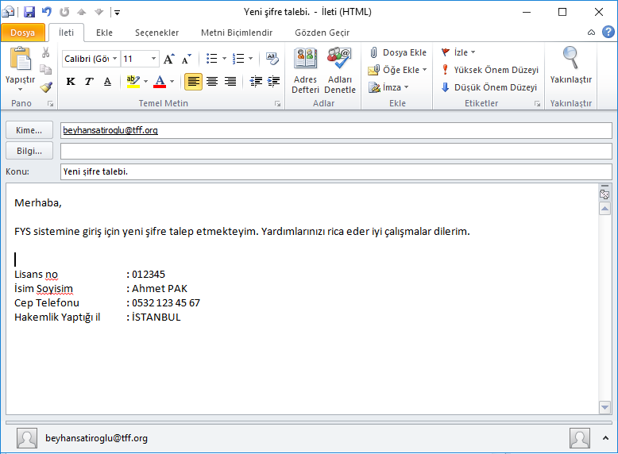
ŞİFRE TALEP ETME
ÖRNEK MAİL

Slide 6

ŞİFRE TALEP ETME
Size özel oluşturulacak geçici şifreniz mail adresinize gönderilecektir.
Gönderilen şifre tek kullanımlık olup sisteme giriş yaptıktan sonra değiştirmeniz istenecektir.
Not: Şifrenizi herkesin kolaylıkla tahmin edemeyeceği ve sizin unutmayacağınız bir şifre ile güncellemeniz tavsiye edilir.
Şifrenizi kimseyle paylaşmayın!

Slide 7
SİSTEME GİRİŞ
Futbol Yönetim Sisteme aşağıdaki URL adresinden erişebilirsiniz.
https://fys.tff.org

Slide 8

SİSTEME GİRİŞ
Futbol yönetim sistemi Microsoft Internet Explorer kullanılarak geliştirilmiştir.
Sorun yaşamamanız için Futbol Yönetim Sistemine Microsoft Internet Explorer ile giriş yapmanız önerilmektedir. Eğer Internet Explorer Tarayıcınızın versiyonu 7’den düşükse aşağıdaki adresten güncelleyebilirsiniz.
http://windows.microsoft.com/tr-tr/internet-explorer/download-ie

Slide 9
SİSTEME GİRİŞ
Şifreniz en az 6 karakter en fazla 8 karakter olmalıdır.
Şifrenizde harf ve sayı aynı anda kullanılmalıdır.
Şifrenizde noktalama işaretleri (,.*/”)ve boşluk gibi karakterler kullanmayın. Sadece sayı ve harf kullanın.
Şifreniz büyük ve küçük harfe duyarlıdır. Lütfen dikkat edin

Slide 10
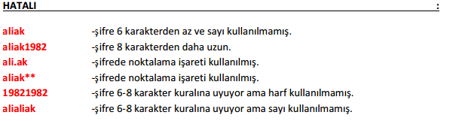
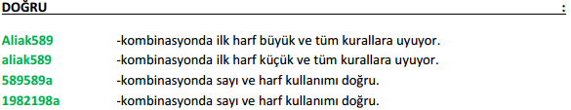
SİSTEME GİRİŞ

Slide 11
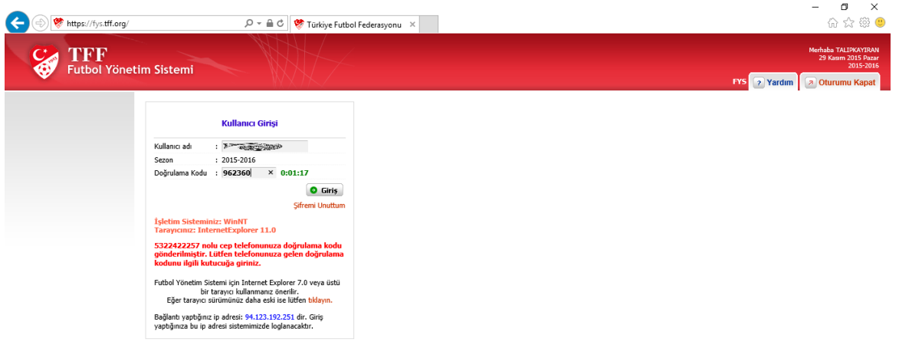
SİSTEME GİRİŞ – GİRİŞ EKRANI
TFF-FYS tarafından 6 karakterli bir doğrulama kodu gönderilecektir. Gelen doğrulama kodunu aşağıdaki ekrandaki gibi “Doğrulama Kodu” alanına girin.

Slide 12
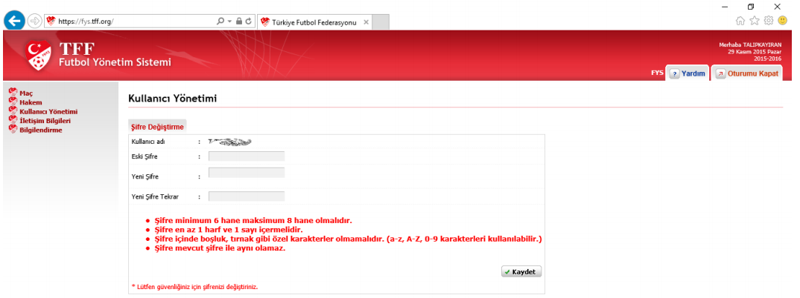
SİSTEME GİRİŞ – ŞİFRE DEĞİŞTİRME
Eğer sisteme ilk girişiniz ise veya yeni şifre talep ettiyseniz sistem sizden şifrenizi güncellemenizi isteyecektir. Aşağıdaki ekranda olduğu gibi önce geçici şifrenizi ve ardından iki kere istediğiniz şifreyi yazıp “Kaydet” tuşuna tıklayın ve “Şifreniz Değiştirildi” uyarısını görene kadar bekleyin.

Slide 13
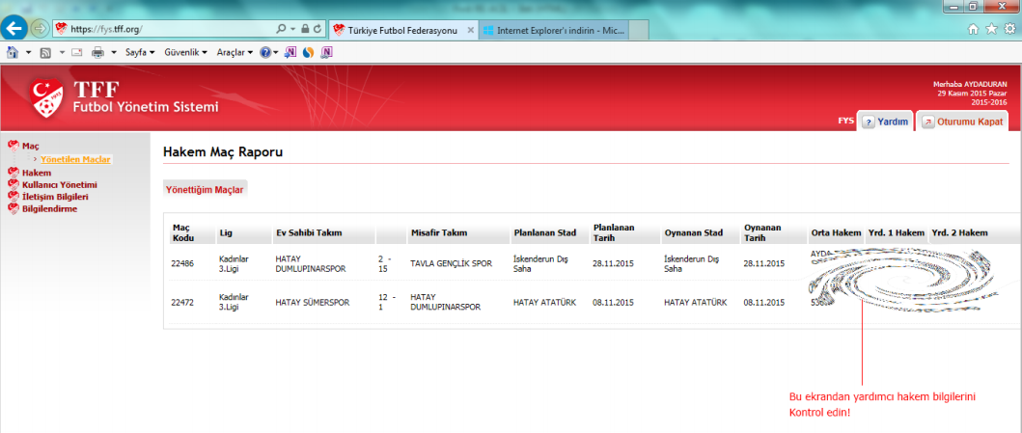
HAKEM RAPOR GİRİŞİ
Hakem Raporu Girişi: Futbol Yönetim Sistemi (FYS) giriş yaptıktan sonra sağ taraftaki menüden sırasıyla; Maç > Yönetilen Maçlar ekranına giriş yapın. Bu ekranda Hakem Maç Raporu altında Yönettiğiniz maçları göreceksiniz.

Slide 14
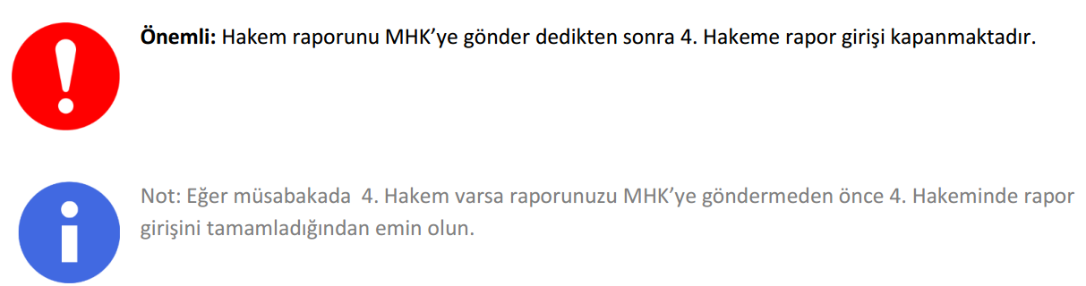
HAKEM RAPOR GİRİŞİ
Bu ekranda yardımcı hakem bilgilerinizin doğruluğunu kontrol edin. Eğer bir yanlışlık varsa il hakem kurulunuz veya hakem işleri ile irtibata geçin.

Slide 15
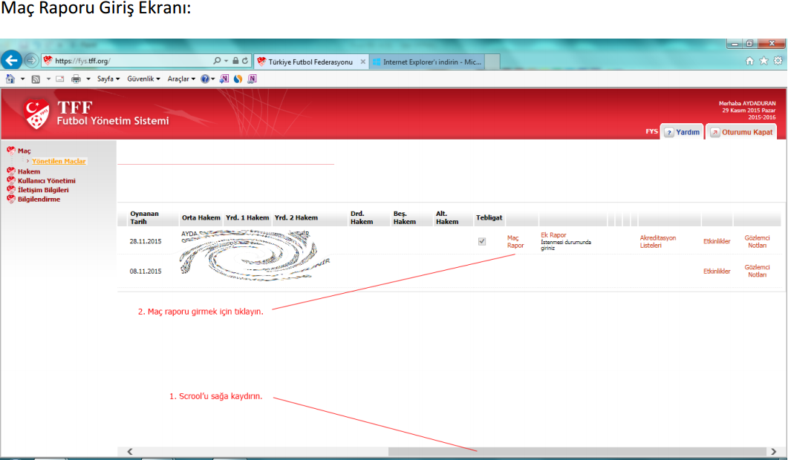
HAKEM RAPOR GİRİŞİ

Slide 16

HAKEM RAPOR GİRİŞİ
Dikkat: Raporun tamamını eksiksiz doldurmadan ve kontrol etmeden MHK’ye gönder onay kutusunu işaretlemeyin. Onay kutusunu işaretledikten sonra raporda değişiklik YAPAMAZSINIZ.

Slide 17
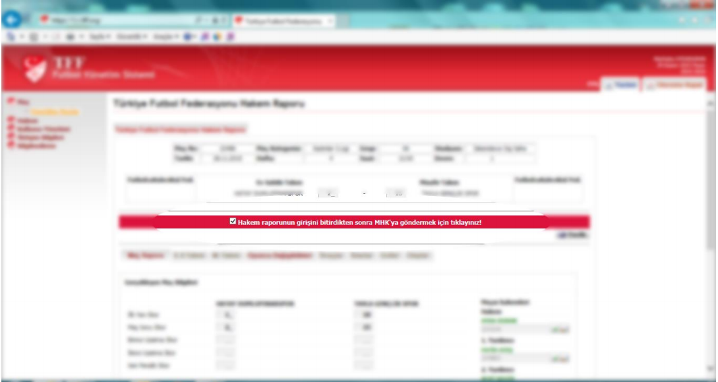
HAKEM RAPOR GİRİŞİ - ONAY

Slide 18
HAKEM RAPOR GİRİŞİ
Dikkat: Raporunuzu eksiksiz girdikten ve kontrol ettikten sonra MHK’ye gönder onay kutusuna yalnızca bir defa tıklayın. Birden fazla işaretlemeniz onay işaretini kaldırmaz ama raporun sistemde görünmesini engeller.

Slide 19
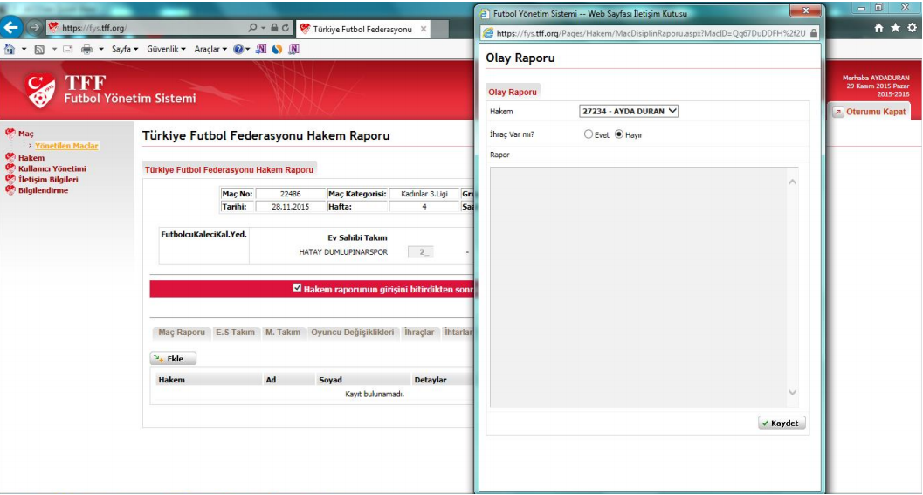
HAKEM RAPOR GİRİŞİ
Müsabakada eğer Olay ve İhraç varsa ayrıca “Olaylar” sekmesinden +Ekle’ye basarak açılacak ekrana Olayın ve İhracın detaylı açıklamasının girilmesi gerekmektedir

Slide 20

TEŞEKKÜRLER
Herhangi bir sorun yaşamanız durumunda aşağıdaki iletişim bilgilerinden irtibat sağlayabilirsiniz. İyi çalışmalar.
Beyhan Satıroğlu
Hakem İşleri Uzman Yardımcısı beyhansatiroglu@tff.org
T: 0216 554 51 39
F: 0216 319 19 38-39

Slide 21
BAŞARILAR..

